Slide 1
Úvod ku Dockeru
Kamil Janeček
4.2.2020

Slide 2
Kto som ja?
študent v 2. ročníku inžinierskeho štúdia @ FIIT STUBA
(vraj) programátor
https://kamko.dev

Slide 3
Kto ste vy?
študenti?
pracujúci študenti?
absolventi?
Kto pozná Docker?
Kto bežne používa Docker?

Slide 4
Agenda workshopu
Rýchly úvod ku Dockeru
High-level prehľad
Základné pojmy
Kedy (ne)použiť
Ukážka ako kontajnerizovať jednoduchú server aplikáciu
Jednoduchý server
Ukážka ako pracovať s viacerými kontajnermi s Docker Compose
Server aj s databázou
Tipy a triky

Slide 5
Čo to dnes bude?
Nevysvetlíme si detailne čo je to Docker
Vysvetlíme a ukážeme si prečo je Docker fajn
ak už Docker poznáte tak sa toho dnes asi veľa nového nedozviete

Slide 6

Čo je to ten Docker?
Firma, ktorá spopularizovala kontajnerizované aplikácie
Vznikla v 2013

Slide 7
OK, čo je to docker?
Docker is a set of platform as a service (PaaS) products that use OS-level virtualization to deliver software in packages called containers.
https://en.wikipedia.org/wiki/Docker_(software)

Slide 8
Ako to bolo predtým?
Fyzický server
Pomalé nasadzovanie
Drahé
Zle škálovateľné
...
Virtuálne servery
Každá virtuálka je stále náročná na zdroje
Izolácia medzi aplikáciami
Ľahšie škálovateľné

Slide 9
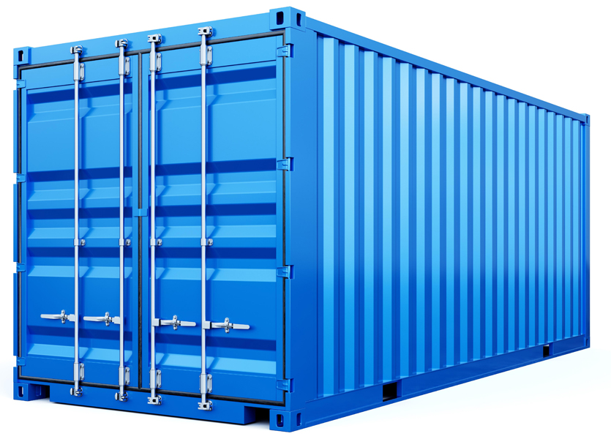
A dnes?

Slide 10
Kontajner
A container is a standard unit of software that packages up code and all its dependencies so the application runs quickly and reliably from one computing environment to another
https://www.docker.com/resources/what-container

Slide 11
Aké to má výhody?
Kontajnery ponúkajú podobnú (nižšiu) úroveň izolácie ako VM
Na rozdiel od VM sú ale oveľa menej náročné na prostriedky
Oveľa viac aplikácií na jednom stroji
Jednoduchšia škálovateľnosť (rýchlosť spustenia je neporovnateľná s VM)
Kontajner beží (takmer) všade rovnako

Slide 12
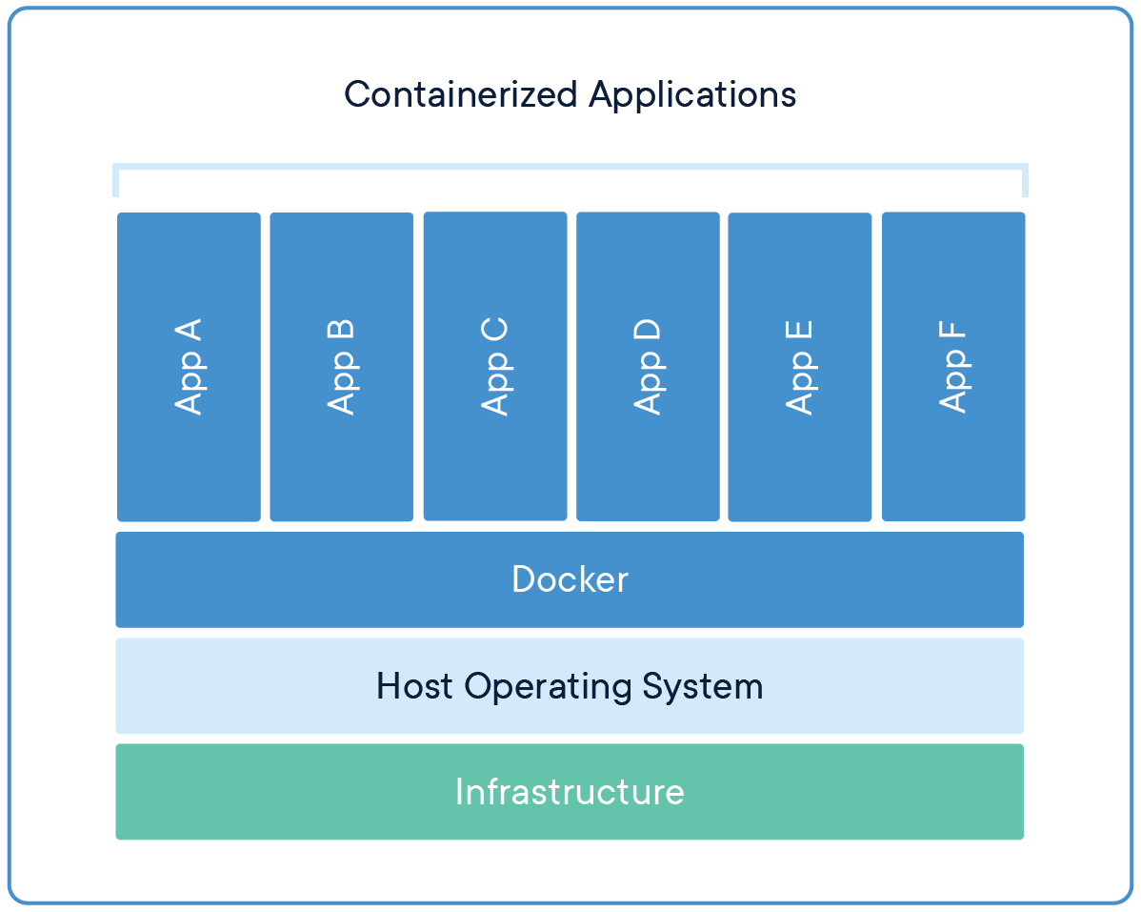
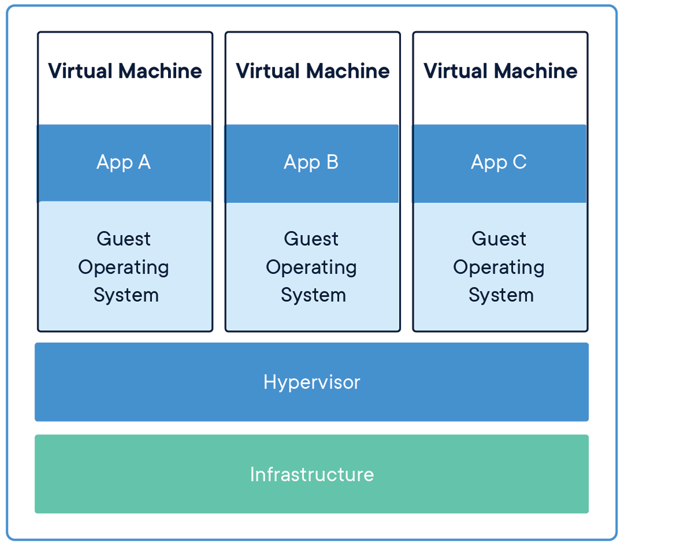
Kontajnery vs Virtuálne stroje
https://www.docker.com/resources/what-container

Slide 13
Ideme po povrchu…
Tieto porovnania sú zjednodušené
je ešte veľa technických detailov okolo kontajnerov
nebudeme vysvetľovať ako to funguje na úrovni OS
napr. Docker nie je jediný spôsob ako využívať kontajnery – iba najznámejší a najpoužívanejší
My sa budeme na Docker a kontajnery pozerať z pohľadu používateľa
Ako programátor
Ako administrátor

Slide 14
Kontajnery a programátor
Prostredie pre beh aplikácií obsahujúci iba nutné minimum
Žiadne konflikty medzi verziami knižníc
Možnosť upgradovať aplikáciu bez strachu, že sa niečo rozsype
Jednoduché spustenie rôznych aplikácií
Napr. lokálna databáza pre development alebo CI
Aplikácia sa všade spúšťa a správa rovnako
Jednotné zdieľanie balíkov

Slide 15
Kontajnery a administrátor
Nasadzovanie je štandardizované pre akékoľvek aplikácie
Aplikácia je nezávislá od prostredí
Štandardizovaný prístup k správe kontajnerov
Jednoduché spúšťanie nových verzií
Viac aplikácii na rovnakom stroji oproti VM
Ľahká škálovateľnosť

Slide 16
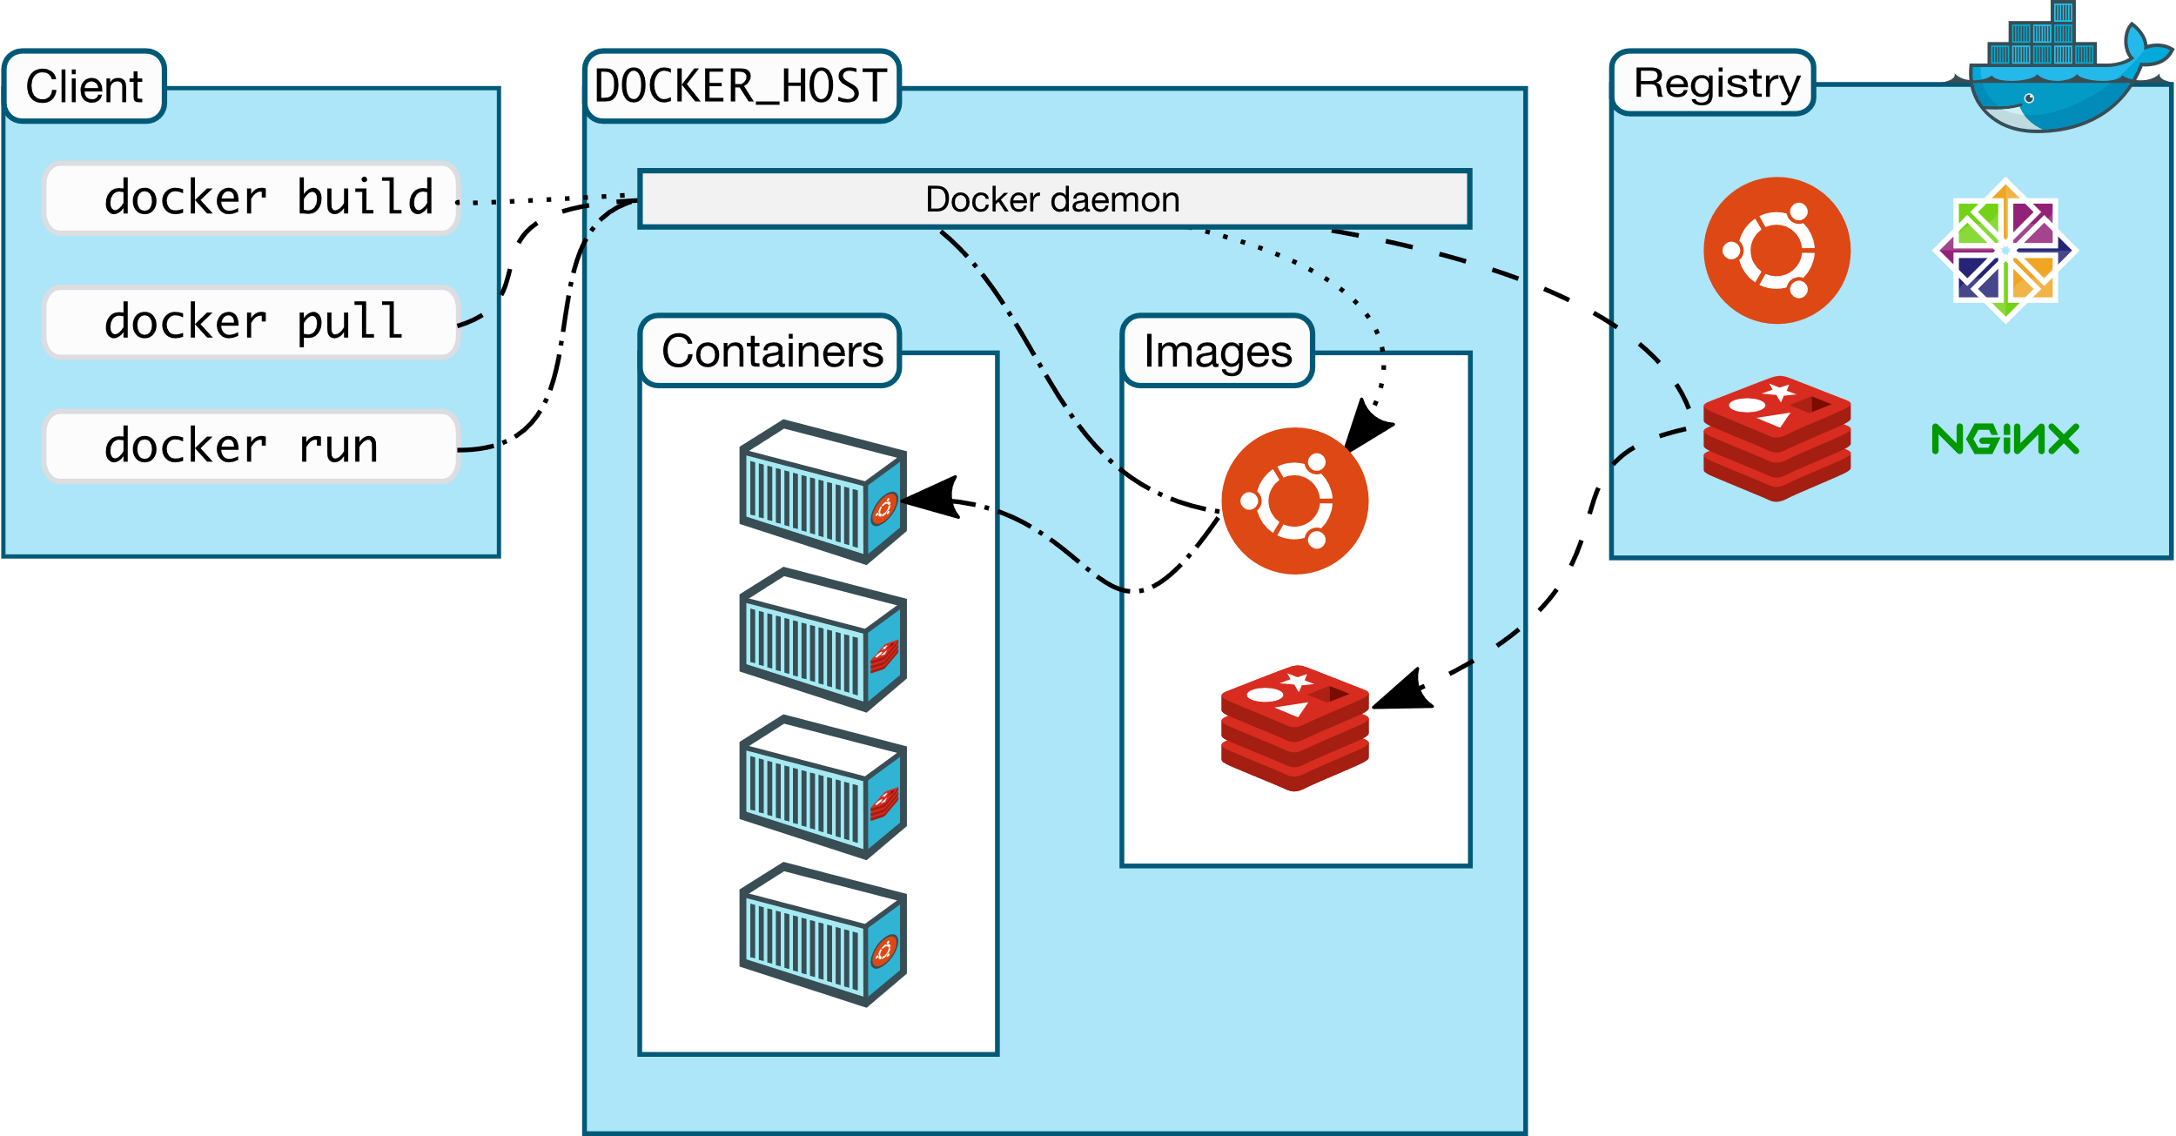
Docker architektúra
https://docs.docker.com/engine/docker-overview/#docker-architecture

Slide 17
Základné pojmy
Image
Dockerfile
Container
Volume
Registry

Slide 18
Image
Nemenný vzor obsahujúci inštrukcie pre vytvorenie kontajnera
Skladá sa z vrstiev
Vrstvy sa zdieľajú medzi imagmi
Vytvára sa pomocou Dockerfile
Rozlišujú sa pomocou tagov
Container
Spustiteľná inštancia konkrétneho imagu
Možné zosieťovať viacero kontajnerov
Zdieľať dáta z hosta
Ked sa zmaže stratia sa všetky zmeny imagu

Slide 19
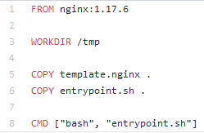
Dockerfile
Súbor obsahujúci zoznam krokov potrebných pre vytvorenie nejakého Docker image
Môže rozširovať už existujúci image

Slide 20
Registry
Úložisko Docker imagov
Najväčší je Docker Hub
Ale je veľa alternatív
Uploadnutím imagu do registry je možné sa k nemu dostať odkiaľkoľvek
Napr. nginx
https://hub.docker.com/_/nginx

Slide 21
Volume
Kontajnery nie sú stavané na ukladanie dát
Volume slúži na ukladanie dát
Manažované interne Dockerom
Možné zdieľať dáta medzi kontajnermi
Perzistencia dát
Bind mount
Umožnuje zdielať priečinok medzi hostom a kontajnerom

Slide 22
Kde môžete využiť kontajnery
Nasadzovanie vašej aplikácie na server
Lokálna inštancia napr. databázy
Potrebujete nejakú utilitu (napr. db klient) a nechcete si ju inštalovať?
Otestovať niečo na konkrétnej verzii systému alebo s konkrétnymi knižnicami

Slide 23
Kedy nepoužiť kontajnery
GUI (desktop) aplikácie
Ak je potrebná čo najvyššia rýchlosť
Ak je existujúca aplikácia zložitá a ťažko dockerizovateľná (resp. to nemá kto robiť)
Ak je bezpečnosť jedna z top priorít

Slide 24
Zdroje
https://docs.docker.com
https://www.docker.com/resources
https://docker-curriculum.com
https://pointful.github.io/docker-intro

Slide 25
Hands-on Wifi: Campus 2spaces1community

Slide 26
https://github.com/zanasufiit/ws1-docker-hands-on

Slide 27
Tipy a triky
Používajte linter pre Dockerfile
Napr. https://github.com/hadolint/hadolint
Pridajte si auto-complete do terminálu
Ak máte radi GUI tak môžete použiť napr. portainer
Minimalizujte počet a velkosť jednotlivých vrstiev
Napr. ak inštalujete nové balíky tak zmažte cache
Súbory, ktoré maju tendenciu sa meniť kopírujte čo najneskôr
Využívajte restart policies
Docker Compose

Slide 28
Tipy a triky
Alpine base image – malá veľkosť ale za cenu inej libc
Distroless – malá veľkosť a maximálna bezpečnosť
https://github.com/GoogleContainerTools/distroless
Vždy používajte fixný tag
Používajte .dockerignore
Multi-stage build napr. pre SPA aplikácie
https://docs.docker.com/develop/develop-images/multistage-build/
Ak to je možné zmeniť usera z roota
1 process per kontajner? (kedy ano?)

